Slide 1
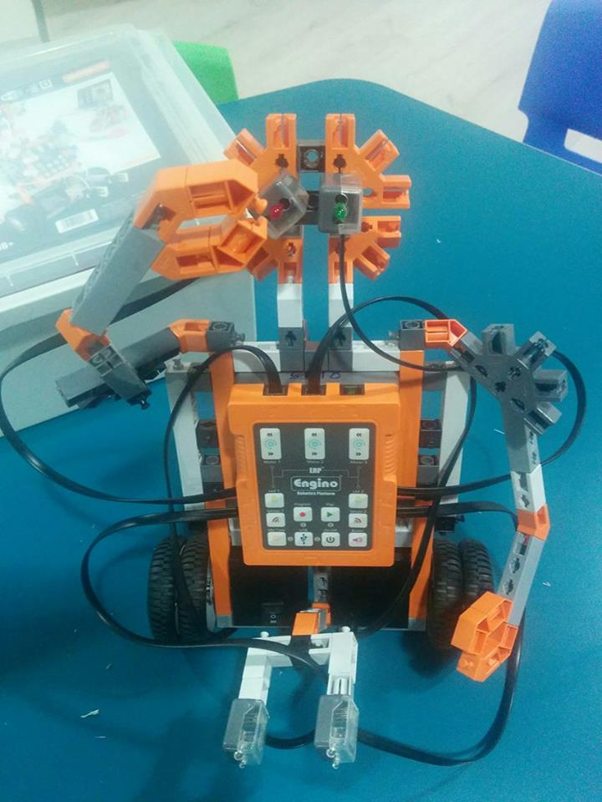
Η Ρομποτική στην Εκπαίδευση
Στηρίζεται στη χρήση φυσικών μηχανικών μοντέλων με τα οποία οι μαθητές προσανατολίζονται στην κατασκευή ενός ρομποτικού μηχανισμού όπου με τον:
Κατάλληλο σχεδιασμό και αρκετούς πειραματισμούς
Οδηγούνται στην επίλυση πραγματικών προβλημάτων
Ελκύει και εμπνέει την φαντασία μαθητών, ιδιαίτερα αυτών που συχνά δηλώνουν ότι δεν έχουν κίνητρα από την συμβατική μαθησιακή διαδικασία

Slide 2
Η Ρομποτική στην Εκπαίδευση
Ένα εξαιρετικά ευρηματικό εργαλείο μέσω του οποίου τα παιδιά μπορούν να:
Κατανοήσουν καλύτερα αφηρημένες έννοιες
Δουν άμεσα το αποτέλεσμα των οδηγιών που προγραμμάτισαν μέσα από τις ενέργειες των ρομπότ
Αναπτύξουν και να αφομοιώσουν μαθηματικές έννοιες όπως οι αριθμοί, το μέγεθος, τα σχήματα κ.ο.κ.
Ενισχύσουν την σχέση τους με την τεχνολογία, καλλιεργώντας παράλληλα τεχνολογικό αλφαβητισμό.
Συμμετέχουν στην Διαδικασία Σχεδιασμού & Μηχανικής (Engineering Design Process) καθώς αλληλεπιδρούν με παιγνιώδη υλικά τα οποία γνωρίζουν καλά
Lego
Engino

Slide 3
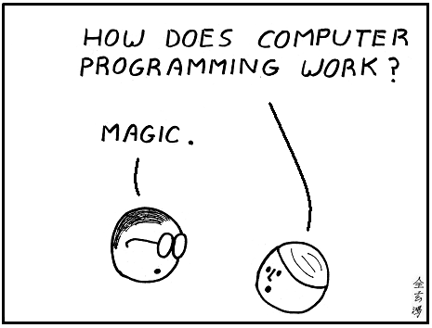
Φιλοσοφία Τεχνολογικού Αλφαβητισμού
Ο προγραμματισμός αποτελεί το εργαλείο μέσω του οποίου τα παιδιά μπορούν να προγραμματίζουν τα ρομπότ τους.
Μαθαίνουμε προγραμματισμό ως εργαλείο ανάπτυξης καθημερινών τεχνολογικών και μη δεξιοτήτων
Κατά τη διάρκεια της εκμάθησης προγραμματισμού τα παιδιά δεν μαθαίνουν απλά να κωδικοποιούν.
Μαθηματικές έννοιες
Στρατηγικές Επίλυσης προβλημάτων
Ο σχεδιασμός ως προκαταρκτικός έλεγχος
Πρόβλεψη αποτελεσμάτων
Επικοινωνία ιδεών σε ομάδες
Ανάθεση ρόλων για την επίτευξη συγκεκριμένων στόχων
Δεξιότητες σημαντικές όχι απλά για τα επαγγέλματα σχετικά με την πληροφορική αλλά για όλους ανεξαιρέτως ηλικίας, ενδιαφερόντων και επαγγελματικού προσανατολισμού
Resnick (2013), Resnick (2007)

Slide 4
Πρόγραμμα Ρομποτικής στο Σχολείο μας
Ρομποτικά Μοντέλα Engino® σε συνεργασία με το τμήμα Εκπαιδευτικής Τεχνολογίας του Παιδαγωγικού Ινστιτούτου.
Το πρόγραμμα εφαρμόζετε στις Ε’ και ΣΤ’ τάξεις
4 Συναντήσεις στα πλαίσια του μαθήματος Σχεδιασμός & Τεχνολογία.
Κατασκευάζουμε το δικό μας ρομπότ με Engino ® (Μοντέλο Mini Bumper Engino) – Αρχικός προγραμματισμός με tablets
Εφαρμογές : Engino ERP Tilter & EnginoRobot)
Προγραμματισμός με tablets – Κινήσεις ρομπότ – Χειροκίνητος Προγραμματισμός – Από το tablet στον Υπολογιστή.
Εφαρμογές : Engino ERP Tilter & EnginoRobot)
Λογισμικό: Engino Robotics Platform Pro 1.2
Φτιάχνουμε δικό μας λαβύρινθο – Προγραμματισμός σε υπολογιστή – Στόχος να φτάσει το ρομπότ από την είσοδο στην έξοδο
Διαφοροποιημένος λαβύρινθος – Επαναληπτικές Δομές

Slide 5
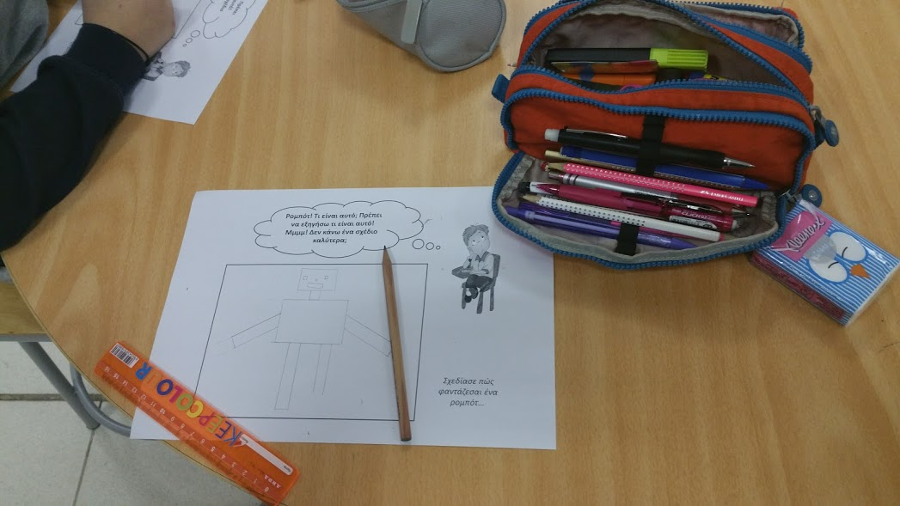
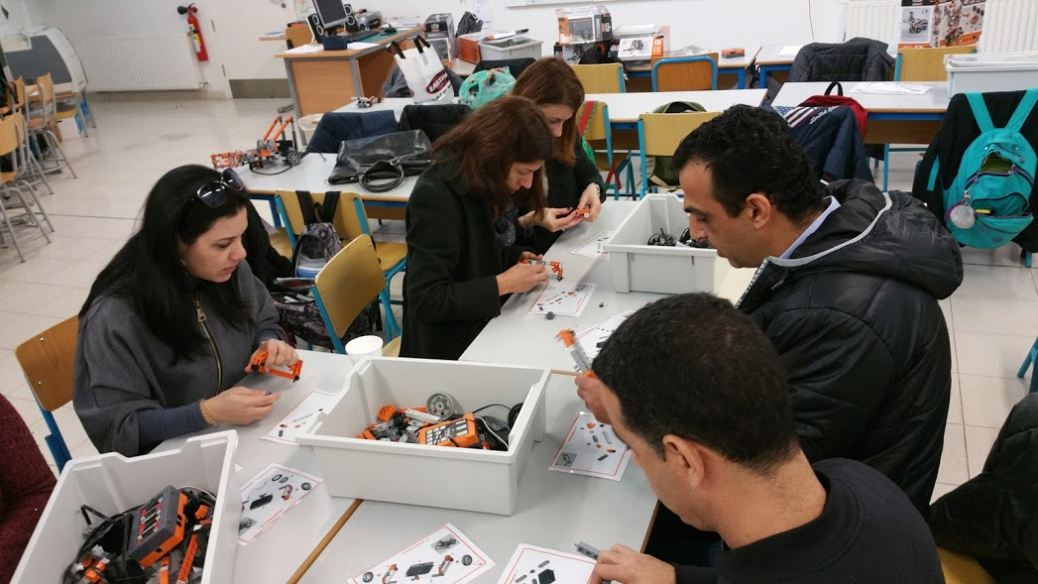
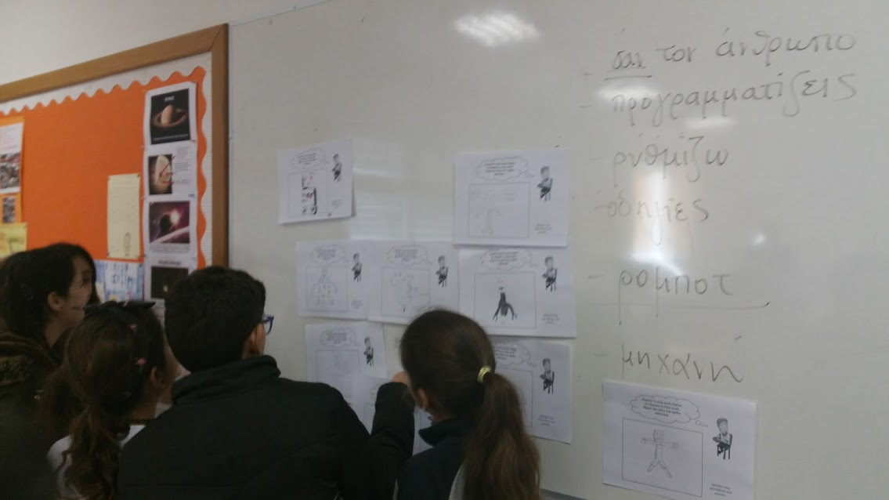

Slide 6
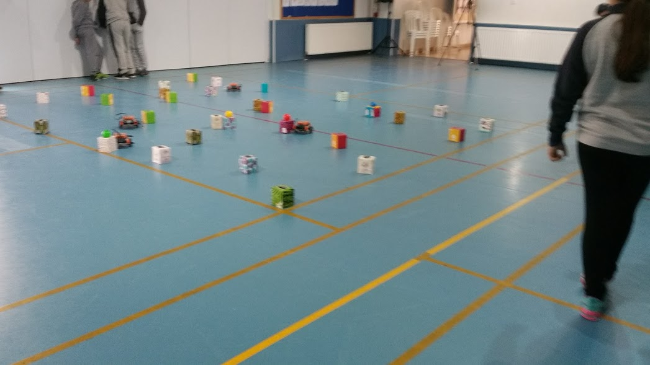
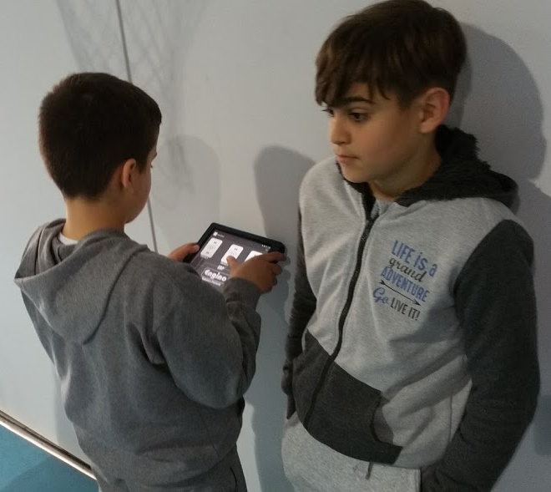
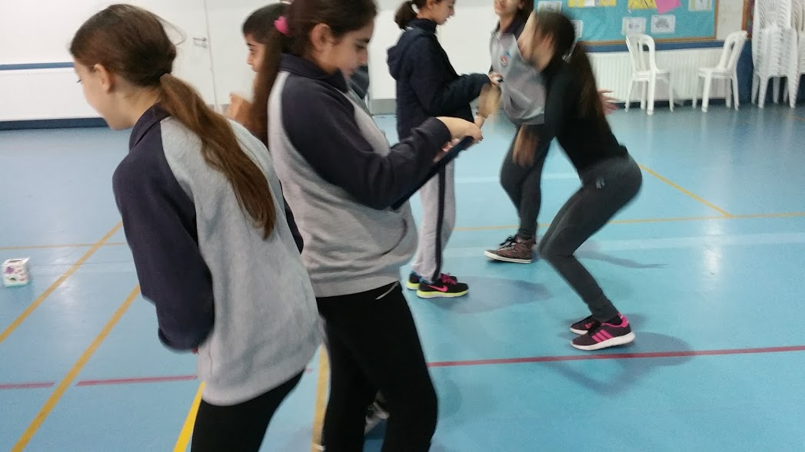

Slide 7
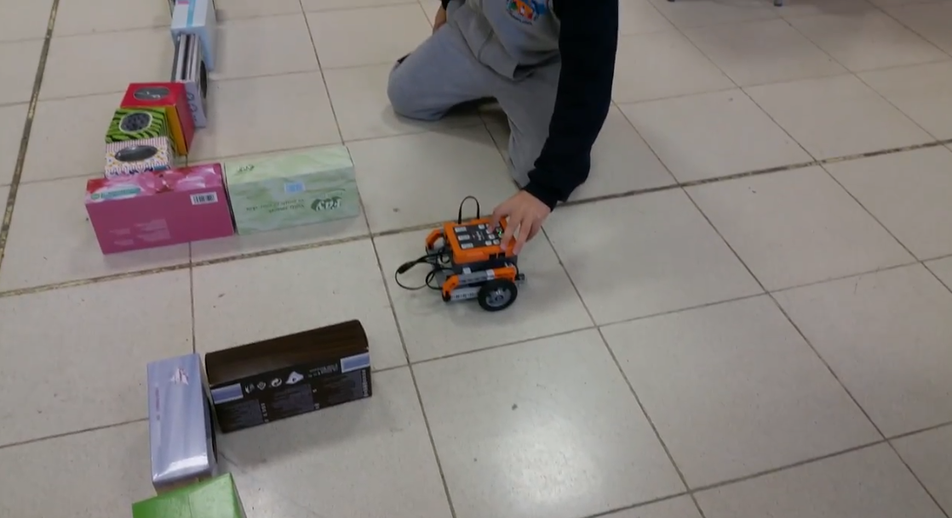
https://goo.gl/photos/R3qu6bq78YSBkZwH7

